Slide 1
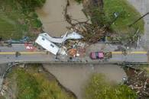

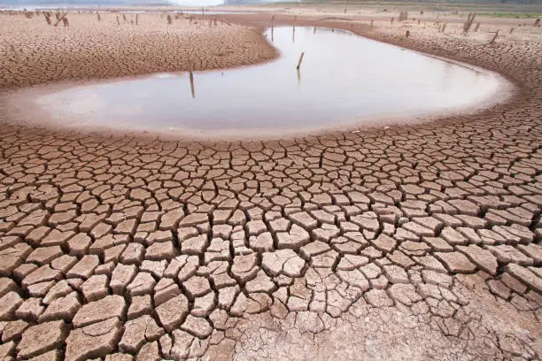
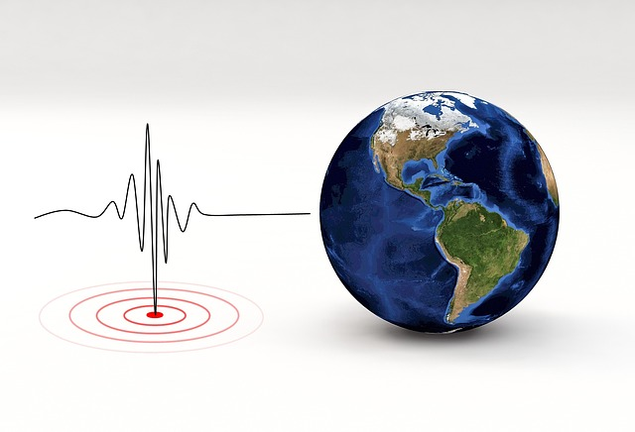
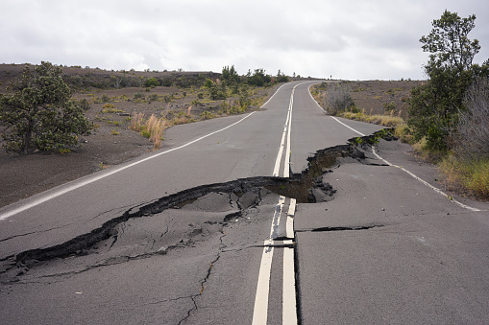
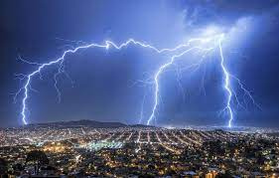
Las seres humanos que vivimos en la Tierra hemos estado expuestos desde el origen de nuestra existencia a los efectos que traen consigo los diferentes fenómenos naturales que tienen lugar en nuestro planeta; efectos que, en muchas ocasiones a través del tiempo, han tenido consecuencias que, como sociedad humana, consideramos catastróficas en nuestras vidas, infraestructuras y economía. En ese momento esos fenómenos pasan a ser desastres naturales.
Dada la irrupción hoy en día de técnicas como el Análisis de Datos, el Big Data y la Inteligencia Artificial, será que ellas nos podrán ayudar a mitigar los efectos en la sociedad humana de fenómenos que son naturales en el andar de nuestro planeta Tierra.
Desastres Naturales
Impacto Humano y Económico

Slide 2
Equipo
Incluir perfiles Linkedin

Slide 3
Objetivos
Descubrir la riqueza de información de un dataset aplicando las diferentes herramientas vistas en el curso.
Conocer la magnitud de los diferentes desastres naturales.
Comprender su impacto humano y económico.
Preparar un primer esbozo de modelo(s) predictivo de alguno(s) de los desastres naturales con los que se pudiere anticipar su probable ocurrencia.
Despertar el interés en el desarrollo de este tipo de herramientas, con la cuales en un futuro se pueda generar información que sea útil a quienes les competa las tareas de planificar respuestas antes esos fenómenos naturales y minimizar el impacto de los mismos. Aplicando los recursos y técnicas que hoy día nos proporcionan disciplinas tales como Análisis de datos, Big Data, Machine Learning e Inteligencia Artificial.

Slide 4
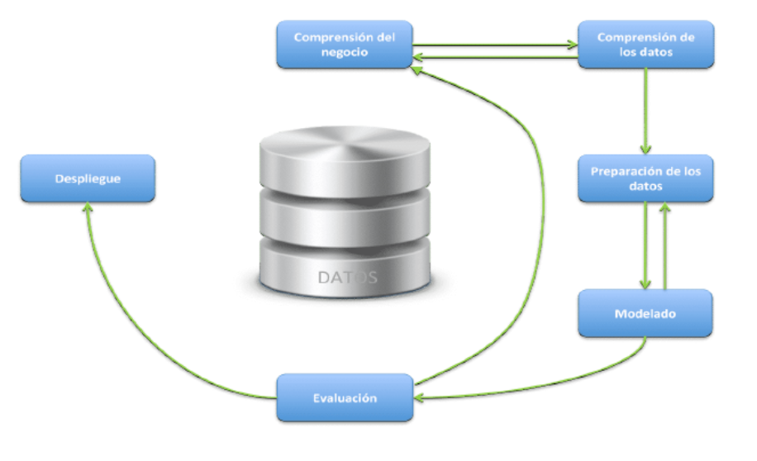
Metodología: CRISP-DM

Slide 5


Fuente
Tipo de archivo
Período que abarca
Numero de registros
Grupos de Desastres
122 años
1900 al 2023-05-22
26.004 filas
50 columnas
Naturales 16.636
Tecnológicos 9.354
Complejos 14
Subgrupos
Ocurrencia
Tipos de Desastres
15
Numero de registros
Fechas
Inicio
Final
Hidrológicos
Meteorológicos
Climatológicos
Geofísicos
Biológicos
Extra Terrestres
16.636 filas
50 columnas
Localización
Magnitud
Impacto Humano
Impacto Económico
Continente
Región
País
Localidades
Coordenadas
Escalas
Valores
Muertes
Afectados
Heridos
Afectados
Sin Hogar
Costos Reparación y Construcción a valor Actual
Base de Datos

Slide 6











Proceso
Herramientas
Editor de código fuente
Plataforma de control de versiones
Aplicaciones
Comprensión del Problema
Comprensión de los datos, análisis y visualización
Modelado y Visualización
Preparación de los datos

Slide 7
EDA de base de datos completa de Desastres Naturales, pegado sencillo

Slide 8
EDA de base de datos de CHINA de Desastres Naturales, pegado como imagen

Slide 9

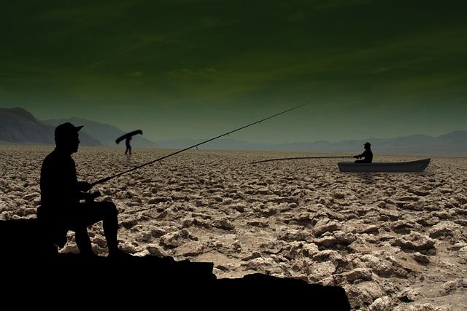

Sequias: EDA

Slide 10


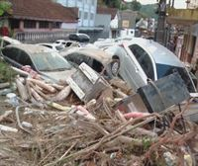

Tormentas:

Slide 11
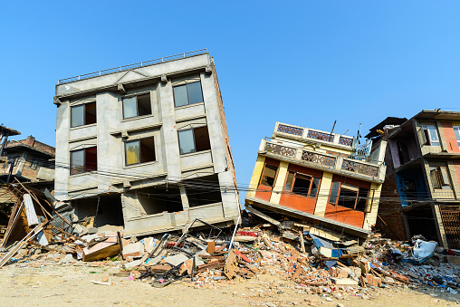
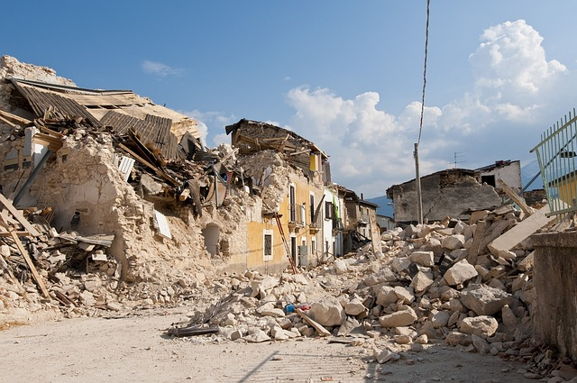
Terremotos: EDA

Slide 12
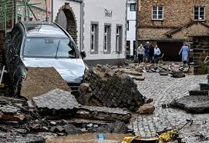
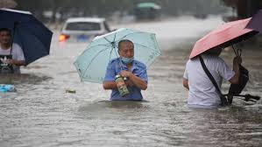
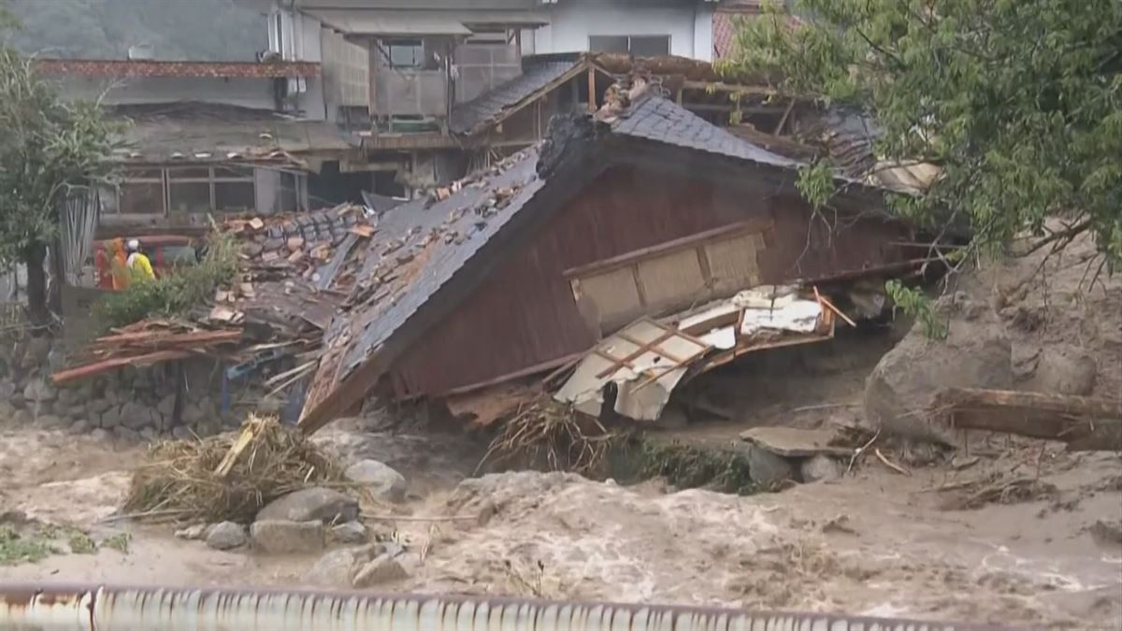
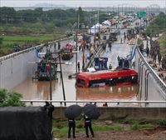
Inundaciones: EDA, modelo y conclusiones

Slide 13
Conclusiones y recomendaciones, desarrollos futuros

Slide 14
Aprendizajes obtenidos

